Slide 1
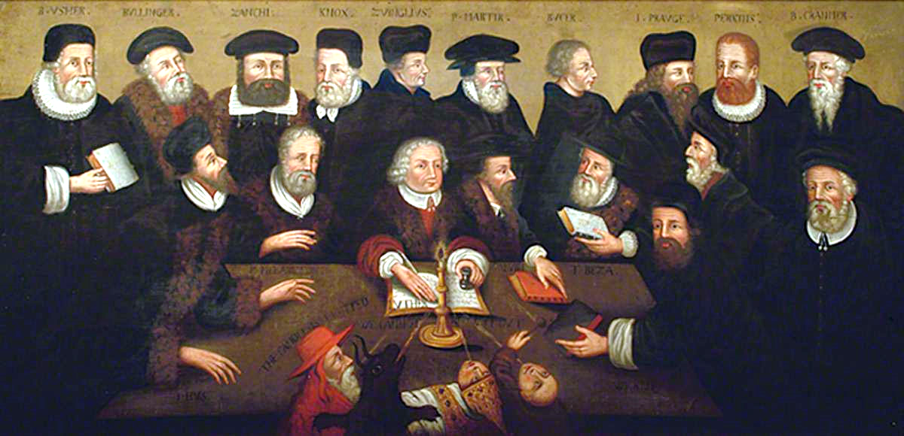
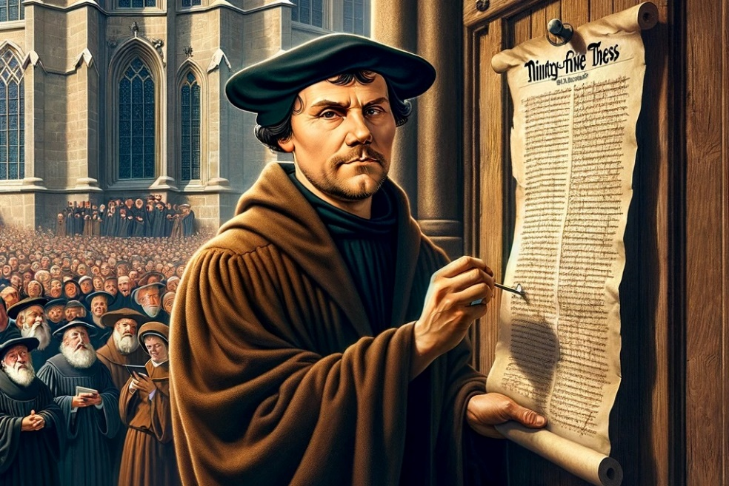
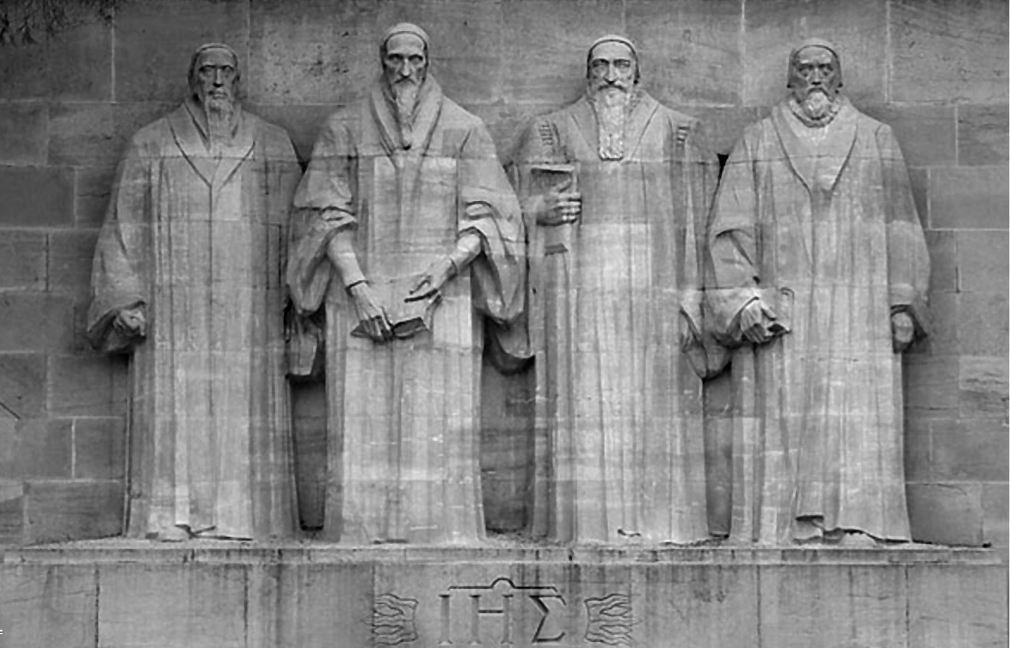
O LE FAATUATUA E TETEE ATU AI I FAIGATĀ UMA
Lesona 5, Me 4, 2024

Slide 2


“Ua ou teu i lo’u loto Lau afioga, ina ne’i ou agasala ia te Oe.”
(Salamo 119:11)

Slide 3










I le 16th seneturi, na amata ai ona susulu malamalama ai le galuega i le 200 tausaga ua mavae e le alii o Uikilifi, “o ia o le fetu pupula o le Toefuata’ina” na matagofie le oo mai o lea toe fuata’ina.
O lenei toe fuata’ina na faavaeina i ni manatu faavae se lima:
Sola Scriptura (Ua na’o tusitusiga paia)
Sola gratia (Ua na’o le alofa tunoa)
Sola fide (Ua na’o le faatuatua)
Solus Christus (Ua na’o Keriso)
Soli Deo gloria (Ua na’o le Atua e ave i ai le viiga)
O le faavae o le faatuatua:
  O tusitusiga paia ma le Atua o viiga
  E avanoa le Tusi Paia mo tagata uma
  O le Faamatalaupu o le Tusi Paia
O le faavae o le faaolataga:
  Alofa tunoa /faatuatua /Keriso.
  O le tuputupua’e i le alofa tunoa

Slide 4

O LE FAAVAE O LE FAATUATUA

Slide 5


O TUSITUSIGA PAIA / O LE ATUA O VIIGA
“Na maua Au afioga, ona ou ‘ai ai lea; sa ia te a’u Lau afioga e fai ma mea e olioli ai ma fiafia ai lo’u loto; auā ua ta’ua a’u i Lou suafa, Ieova e, le Atua o ‘Au” (Ieremia 15:16)
O le au toe fuata’ina i le 16th seneturi na faia se suiga moni lava i le lalolagi. Ae sa latou faamanino mai e leai lava se mea e ese mai ai i latou poo se mea faapitoa e uiga i a’i latou. Oi latou o ni tagata na liua e le Atua. Ona o lenei mafuaaga, na latou ta’utino atu ai: “Ia na’o i le Atua lava le viiga.”
Na faapefea ona faatinoina lenei suiga i a’i latou? O le faitauina o le Afioga a le Atua na faatinoina ai lenei lava vavega. Faitau le Tusi Paia ma tatalo i aso uma.
O le a se mea na faia e le Tusi Paia mo i latou nei, a’o le a foi se mea e mafai foi ona faia mo i tatou?
O le faavae lea o le faatuatua
O le talitonu i Ana folafolaga e faafouina ai lo latou faatuatua ma le lototetele
O ona lau e faapei o fua o le laau o le ola
Faasusulu atu le olioli, o le faamoemoe, ma le malamalama
E aumaia le faasinomaga, mautinoaga, o le malosi ma le poto
E ola ai o tatou tagata i le tino, o le mafaufau, o lagona ma le agaga
I taimi ia o le pogisa, sa faamalieina ai e le Tusi Paia o latou olaga ua oo ai i le tulaga o le ofoina atu lea o latou ola ina ia tutumau ma le faamaoni i ana aoaoga. E le o faamalieina ea foi lou olaga i Ana afioga i ona aso nei?

Slide 6

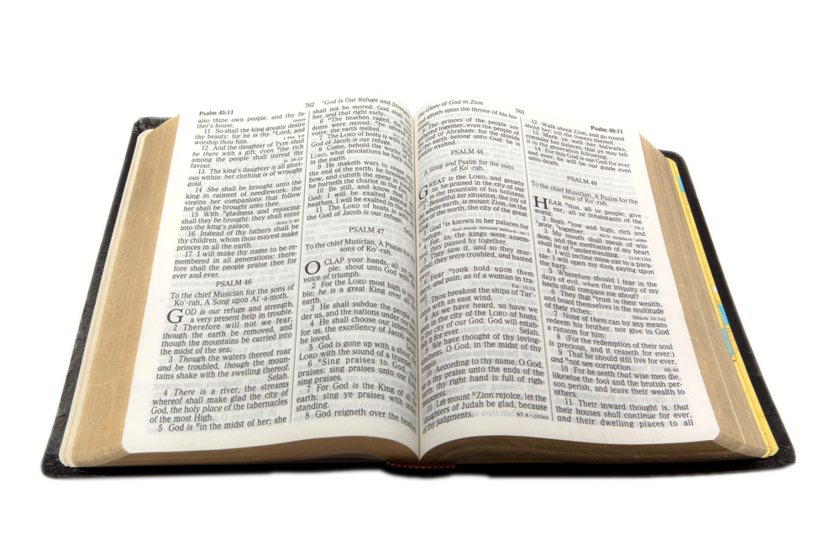
UA AVANOA LE TUSI PAIA MO TAGATA UMA
“A ua tupu le afioga a le Atua ma ua faateleina” (Galuega 12:24)
Na taumafai Tinitali (1494-1536) e faasa’osa’o ni mea sesē o le Tusi Paia ma tusia e Uikilifi (na faaliliuina mai i le gagana Latina), ma faia se faaliliuga tuusa’o mai ulua’i gagana sa i ai. Na ia lomia ma faaliliuina le Feagaiga Fou mai le gagana Eleni.
Na faaauau ma faaatoatoaina e Miles Coverdale le galuega a Tinitali i le faaliliuina o le Feagaiga Tuai mai le gagana tuusa’o faa-Eperu. E faapea, i le1535, na lomia ai le ulua’i Tusi Paia i le gagana Peretania.
O lenei lomiga na avea ma faavae mo le faaliliuga sa sili ona taatele ma faaaogaina e le au failauga o le Tusi Paia i le gagana Peretania: o le lomiga lea o le King James, na lomia i le1611. O le galuega a Tinitali, Coverdale, ma nisi tagata atamamai o e na tapenaina le lomiga o le KJV, sa aafia ai le faitau miliona o tagata, ma aumaia ai i latou i le malamalama o le Atua.
O le mea e ofo ai, o se tagata na te lei talia faaaliali lea Toe Fuata’ina o se fesoasoani tāua tele lea i nei faaliliuga: O Erasmus o Rotterdam, na ia lomia le Feagaiga Fou i le gagana Eleni i lea taimi (o lea auaunaga na avea o se faavae mo faaliliuga uma a le au Toefuata’ina).

Slide 7
UA AVANOA LE TUSI PAIA MO TAGATA UMA
A’o saunia ma lomia le Tusi Paia i le gagana Peretania, na faaliliu e isi foi o le au toe fuata’ina le Tusi Paia i la latou lava gagana. I lenei auala, na mafai ai ona faitau tuusa’o mai e tagata nuu o Europa le Tusi Paia, ma le mea fou ua maua o le “Lalolagi Fou”.
Matíni Luteru
Piea Ropati Olivétone
Farani (1535)
Kralice Bible
Czech (1579)
Jonas Bretkunas
Lithuanian (1579)
Jurij Dalmatin
Solevia (1584)
Italia (1607)
Iovani Diodati
João Ferreira de Almeida
Potukale (1691)
Sipaniolo (1569)
Brest Bible
Holani (1563)
Casiodoro de Reina
Siamani (1534)

Slide 8

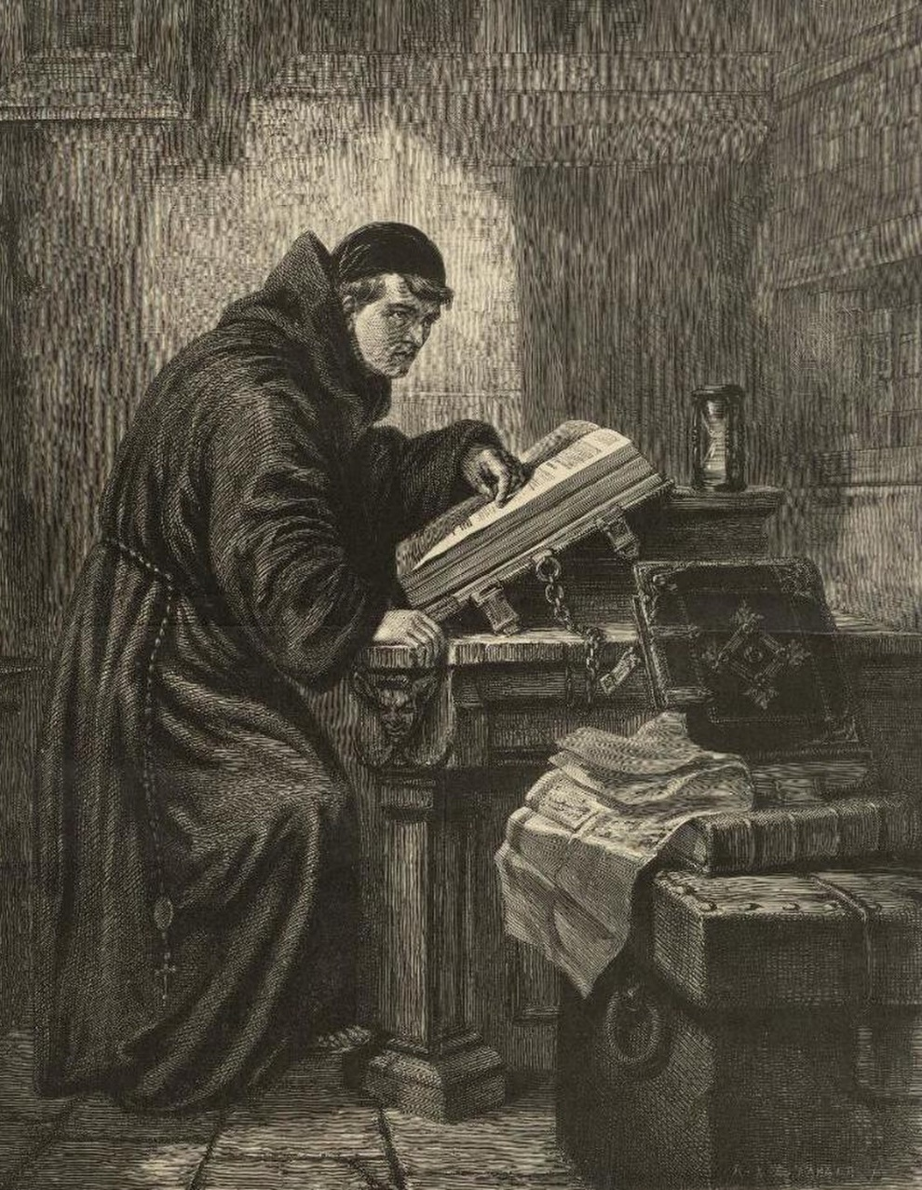

O LE FAAMATALAUPU O LE TUSI PAIA
“Ia mua’i iloa lenei mea, ua leai se valoaga oi le Tusi e faamatalafuaina.” (2Peteru 1:20)
Na liua le olaga o Matini Luteru i le ulua’i taimi na ia faitauina ai le Tusi Paia i le gagana Latina.
A’o ia susu’eina ona itulau, sa ia iloa le maualuga o le mana o loo faamalamalamaina upu uma i lona mafaufau. Sa avea o se Talalelei e ola ma aogā. Ua mou atu ni tu ma aga pogisa masani, a ua totogo a’e le alofa tunoa o Keriso. O le a le mana lea na faamalamalamaina lona mafaufau?
O le Agaga Paia, ua na o le pau lea o le faamatalaupu moni o le Tusi Paia, Na te faailoa mai upu moni uma o loo i ai. Ma o le Agaga Paia lava lea e tasi o loo tuuina mai i a’i tatou ina ia mafai ai foi ona tatou malamalama i ai! (Ioane 14:26; 16:13).
Talu mai lea taimi, sa manino mai lava e le mafai ona autasi tu ma aga o loo a’oa’oina e le ekalesia aloa’ia ma upu moni o loo i le Tusi Paia. E na o le pau lea o le tulafono o le faatuatua ma le amio o loo i le Tusi Paia, ma ua faaalia mai i a’i tatou e le Agaga Paia.

Slide 9

“O le a leai se aoga o le tala’iga o le upu pe a aunoa le faatasi mai ma le fesoasoani a le Agaga Paia. Ua na o le pau lenei o le faia’oga mautinoa o upu moni faale-lagi. Vagana ua ulufia le upu moni i le loto e ala i le Agaga, ona faato'a vave lea ona liua le lotofuatiaifo i le olaga. Atonu e mafai e se tasi ona tuuina atu se mata’itusi o le afioga a le Atua, atonu foi e masani o ia i ana poloa’iga ma folafolaga uma; ae se’i vagana ua tuuina atu e le Agaga Paia le upu moni, o le a leai ni agaga e paūu atu i luga o le Papa ma nutimomoia”
EGW (The Desire of Ages, pg. 671)

Slide 10

O LE FAAVAE O LE FAAOLATAGA

Slide 11

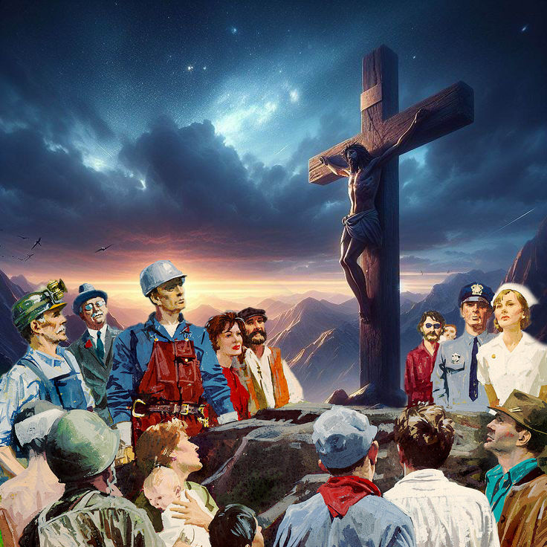
O LE ALOFA TUNOA /O LE FAATUATUA /MA ERISO
“Aua o le alofa tunoa ua faaolaina ai outou i le faatuatua;—e le mai ia te outou foi lea, a’o le mea ua foaiina mai e le Atua—” (Efeso 2:8)
E tolu ni upumoni faavae o faaalia mai i le Efeso 2:8
Ua na’o le alofa tunoa e faaolaina ai i tatou
O le auala e maua ai le alofa tunoa ua na’o le faatuatua lea
O le meaalofa lenei a le Atua, o meaalofa a Lona Alo lea o: Keriso
Ona o a tatou agasala, ua faasalaina ai i tatou i le oti e faavavau (Roma 6:23a). Peita’i, ua saunia e le Atua le auala e totogiina ai a tatou aitalafu ma tuuina mai i a’i tatou le ola e faavavau (Roma 6:23b)
Aisea tatou te manaomia ai le Atua e totogi a tatou aitalafu? Ona e le mafai lava ona tatou totogiina i soo se auala lava (Salamo 49:8; Efeso 2:9).
Ina ua iloa e Matini Luteru ua na’o Keriso le puna o lona faaolataga, o lea na amata ai loa ona ia talaiina le upu moni. O le faitau afe, o e na saisaitia i filifili ona o faiga taufaasese a le fili, na liua ma faasa’oloto
E ui lava o le faaolataga e maua fua, a’o lona tau e le , ma gata mai, ua lava lea mo tagata uma (Ioane 3:16; Roma 8:32).

Slide 12


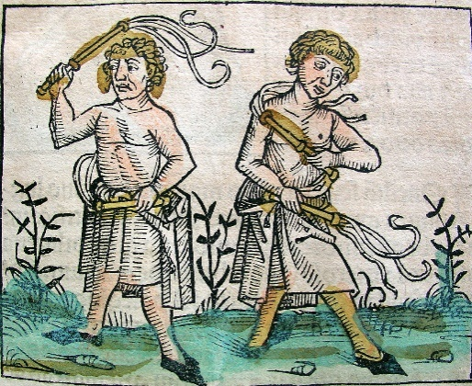

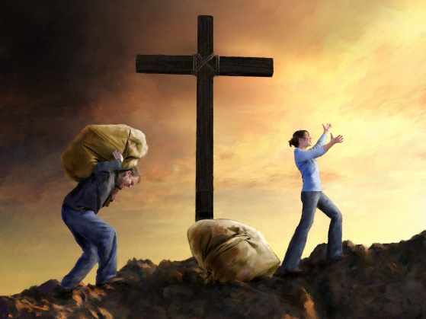
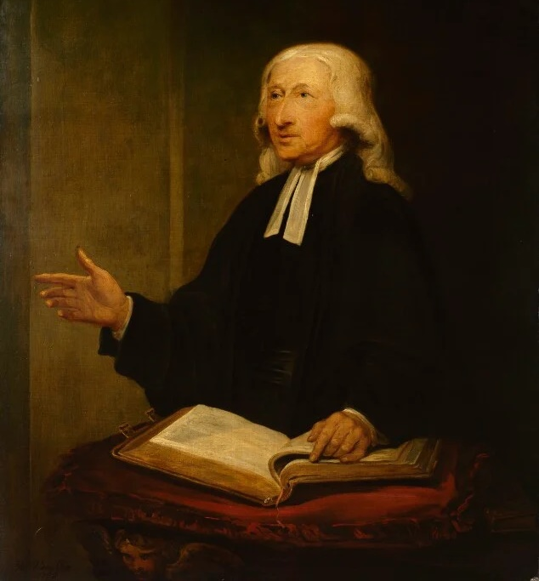
TUPUTUPUA’E I LE ALOFA TUNOA
“A ia tutupu outou i le alofa tunoa ma le poto i lo tatou Alii o lo tatou Faaola lea o Iesu Keriso. Ia iā te Ia le viiga i ona po nei, ma ia oo i le faavavau lava! Amene” (2Peteru 3:18)
I le taimi o le auga Tupulaga Feololo, sa mafaufau tagata e uiga i le mauaina o lo latou faaolataga (ma o latou tuaā) e ala i sauniga o misisā, o povi po’a, faamanu’alia, poo tagata malaga…
O nei mea uma na avea ma mafatiaga. E le taitai ona lava. Se’ia oo ina ua latou maua le alofa tunoa o Keriso. Mai lena lava taimi sa latou lagonaina le sa’olotoga moni
Pe na taitaiina ea i latou i lea sa’olotoga ina ia ino’ino ai i le Tulafono, poo le usiusita’i i ai?
Sa faagaeetia Ioane Ueselē, o se tasi na faavaeina le lotu Metotisi i le (1703-1791), ina ua ia faitauina se folasaga a le alii o Luteru i tagata Roma. O lona faatuatua fou na taitaiina atu ai o ia e saili le tuputupu a'e i le alofa tunoa
I le iloaina o ia lava ua faaolaina i le alofa tunoa, e le’i taitaiina atu ai o ia ina ia ino’ino i le Tulafono, ae ina ia suesue atili i ai ma le faaeteete, ina ia ola ai atili i se soifuaga e ogatasi ma le soifuaga o loo finagalo ai Keriso ia te ia.

Slide 13

“O lenei mataupu silisili o loo faatumauina e tagata nei o le Toefuata’ina—o le mea lava e tasi faapei ona faia e le au Ualetenese, o Uikilifi, o Ioane Hasi, o Luteru, o Uigilī, atoa ma i latou o e na au’au-faatasi ma i latou—i le faatinoina o le tulafono o le faatuatua e pulea e Afioga Paia e le’i faamasesēina. Na latou teena le aiā a pope, fono faatonu, Tamā, ma tupu, e pulea ai le lotofuatiaifo i mataupu tau lotu. E pulea i latou e le Tusi Paia, ma e ala i ana aoaoga latou te tofotofoina ai aoaoga uma faapea talitonuga uma. O le faatuatua i le Atua ma Lana afioga na faatumauina ai nei tagata paia a’o tuuina atu o latou ola e saisaitia i laau. “Ia faamafanafanaina,” o le alaga atu lea a le alii o Latimer i ona uso a maturo a’o amata ona fai a’e o latou leo i le mumū o le afi, “tatou te tutuina i le aso nei se moliga’o faapena, e ala i le alofa tunoa o le Atua, i Egelani, ma ou te talitonu o le a le mafaia lava ona tineia.”—Works of Hugh Latimer 1:8”
EGW (The Great Controversy, pg. 249)

